Slide 1
Il SECONDO livello agisce su entrambe le rotatorie, sulla strada provinciale da Ponte Tegorzo alla rotatoria nord di Fener e sulla viabilità interna di Fener
Primo livello: segnaletica orizzontale e verticale fino alla riapertura della galleria Vas - Segusino
. Secondo livello: previsto solo per i pomeriggi festivi, per evitare le code del flusso da nord verso sud
Terzo livello: situazioni di grave difficoltà generata da incidente stradale. Piani di emergenza in relazione ai punti in cui si verifica l’incidente. Da impostare una volta condivise le soluzione del primo e secondo livello

Slide 2
OBIETTIVI:
Assicurare nel tardo pomeriggio dei giorni festivi sulla SR 348 che il flusso dei veicoli da nord in direzione sud non trovi ostacoli, cercando di evitare che si formino fenomeni di stop and go dall’innesto della SP 1 Bis Madonna del Piave sulla SR 348 sin dopo la rotatoria sud di Fener.
Gestire la viabilità interna di Fener in modo da non creare disagi ai residenti
Nella misura in cui ci si avvicina a questi obiettivi, si riducono anche le code che da Quero scendono a Fener ed i tempi per i veicoli provenienti da Alano per raggiungere la rotatoria nord di Fener

Slide 3
OSSERVAZIONI:
Nei giorni festivi e nei week end ferragostani, è assente il traffico pendolare proveniente da Segusino/Valdobbiadene in direzione Pederobba ed in direzione Ponte Tegorzo
La massima penalizzazione nelle 5/6 ore dei giorni festivi pomeridiani estivi, subita dai veicoli che dalla sinistra orografica del Piave (lato Segusino) si muovono in direzione di Pederobba e sarebbero costretti ad utilizzare il ponte di Vidor, è di circa 10 km. In alternativa, dal ponte si può scegliere la deviazione per via F.lli Agrizzi a Fener e ridiscendere dalla rotatoria nord, dove entrano dopo rispetto a chi proviene da Feltre
Da tener presenti le necessità degli autobus sostitutivi dei treni causa lavori sulla tratta ferroviaria Montebelluna – Feltre, sia per favorire

Slide 4
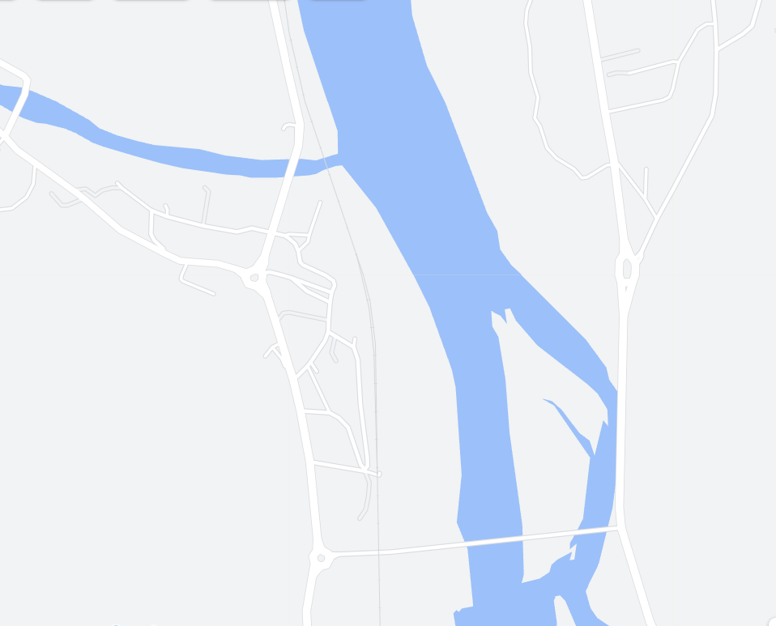
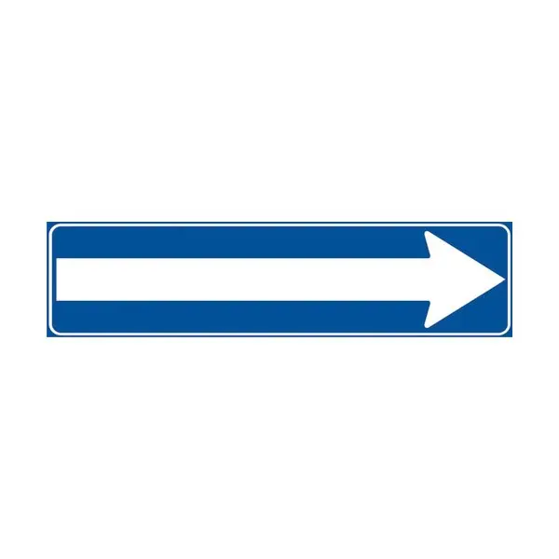
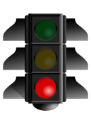

viene interessata la frazione di Fener, favorendo il flusso nord – sud all’interno dell’abitato, con solo 3 brevi tratti con senso unico
Segusino
Senso unico già previsto nel primo livello nel tratto fra la SR 348 al piazzale antistante il passaggio a livello
Senso unico temporaneo solo a salire da via Agrizzi alla SP 21 per favorirne l’immissione
Senso unico temporaneo dal centro di Fener, ( a partire dall’altezza della sede di Unicredit) sino alla rotatoria
semaforo per favorire l’immissione da via Fratelli Agrizzi nella SP 21 all’altezza della chiesa (3 lanterne)
Barriera jersey o transenne sulla rotatoria nord per impedire ai veicoli proveniente da sud di dirigersi verso Ponte Tegorzo
Barriera jersey o transenne sulla rotatoria sud per obbligare i veicoli provenienti dalla sinistra orografica del Piave a dirigersi verso nord (viene data la possibilità di rientrare sulla Feltrina tramite via Agrizzi, ma dopo aver dato la precedenza al flusso nord – sud)
Indicazioni sulla sinistra orografica del Piave per indirizzare i veicoli provenienti da Segusino e diretti a Pederobba/Cornuda verso il Ponte di Vidor
2
4
3
5
Inserimento barriera
Fener
1
7
Inserimento barriera
6
Valdobbiadene

Slide 5
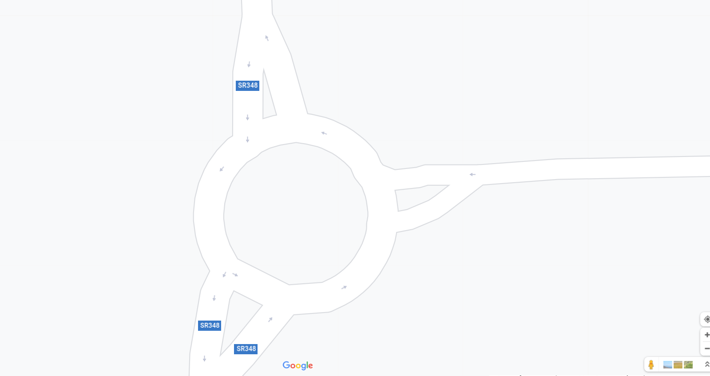
Feltre
ROTATORIA A SUD DI FENER
Adeguata segnaletica prima della rotatoria in sx orografica
Inserimento transenne
Segusino
Valdobbiadene
Pederobba

Slide 6
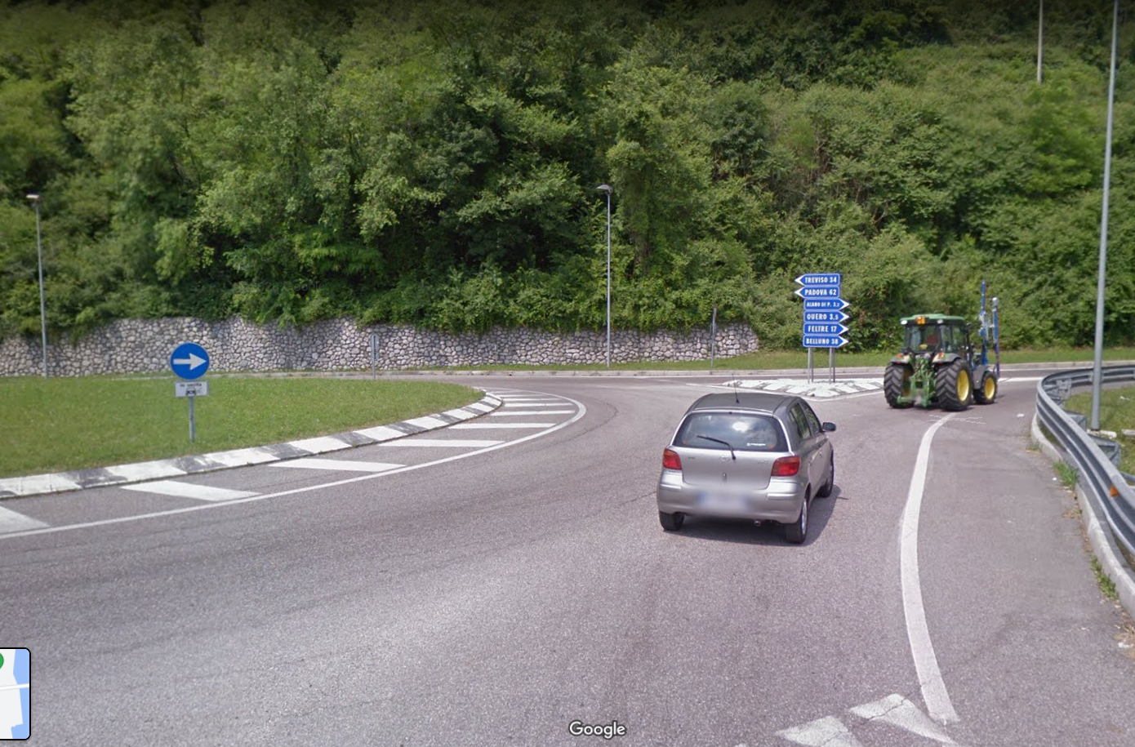
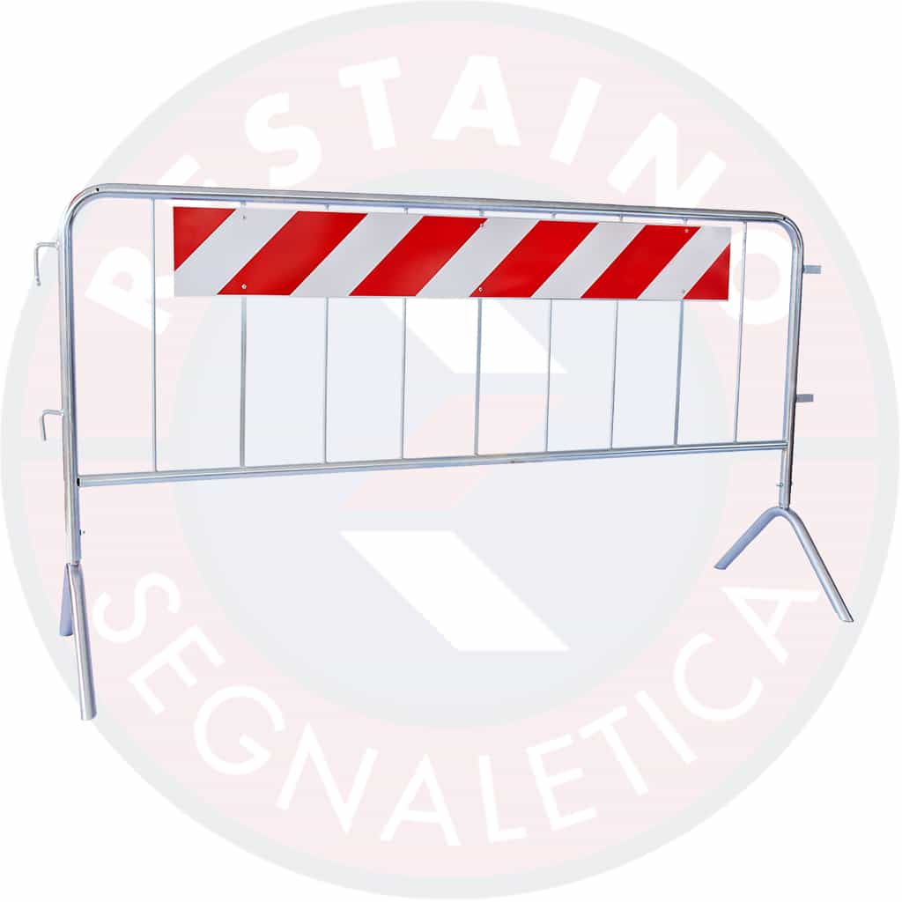
Viene assicurato il costante deflusso dalla rotatoria sud di Fener
Si assicura sempre il deflusso proveniente da nord in direzione sia di Pederobba che di Segusino/Valdobbiadene senza nessuna interruzione
Questa soluzione non provoca difficoltà nella direzione Basso Feltrino/Segusino-Valdobbiadene e viceversa
Viene evitato lo stop and go che si ripercuoterebbe sulla rotatoria nord

Slide 7
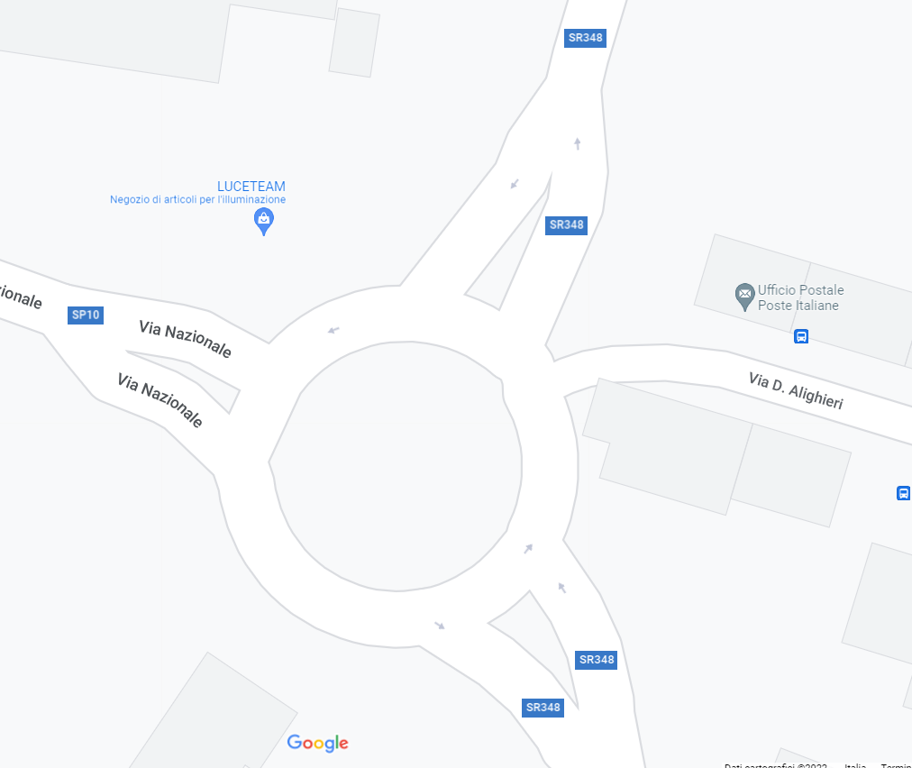

barriera di sulla
rotatoria nord
Si assicura sempre il deflusso proveniente da nord in direzione sud
I veicoli diretti ad Alano di Piave utilizzano via Agrizzi
I veicoli diretti a Quero possono utilizzare via Agrizzi oppure la SR 348
Dalla rotatoria nord si impedisce l’ingresso a Fener tramite via Dante Alighieri per favorire il flusso sud- nord all’interno dell’abitato di Fener
Inserimento barriera

Slide 8
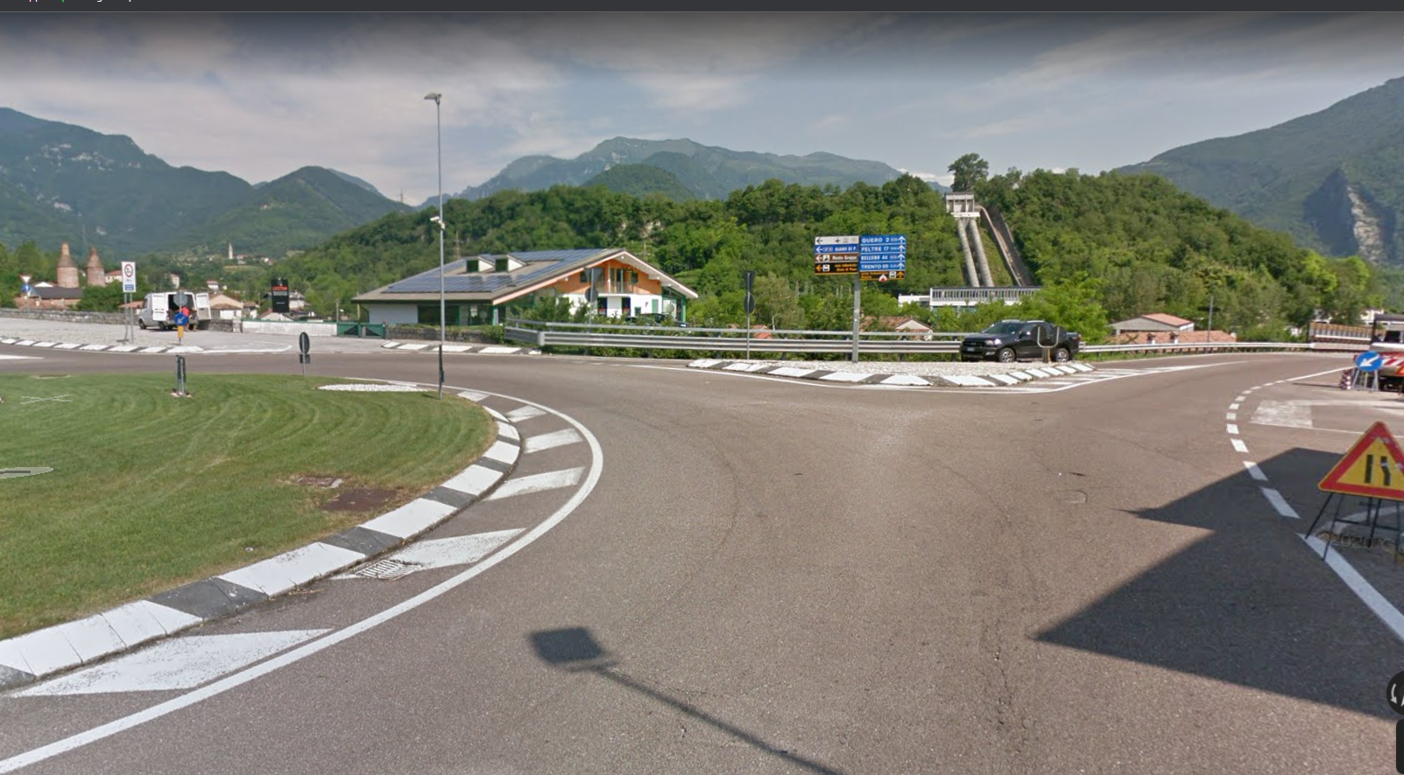
Barriera in rotatoria nord per non
interrompere il flusso da nord in
direzione sud

Slide 9
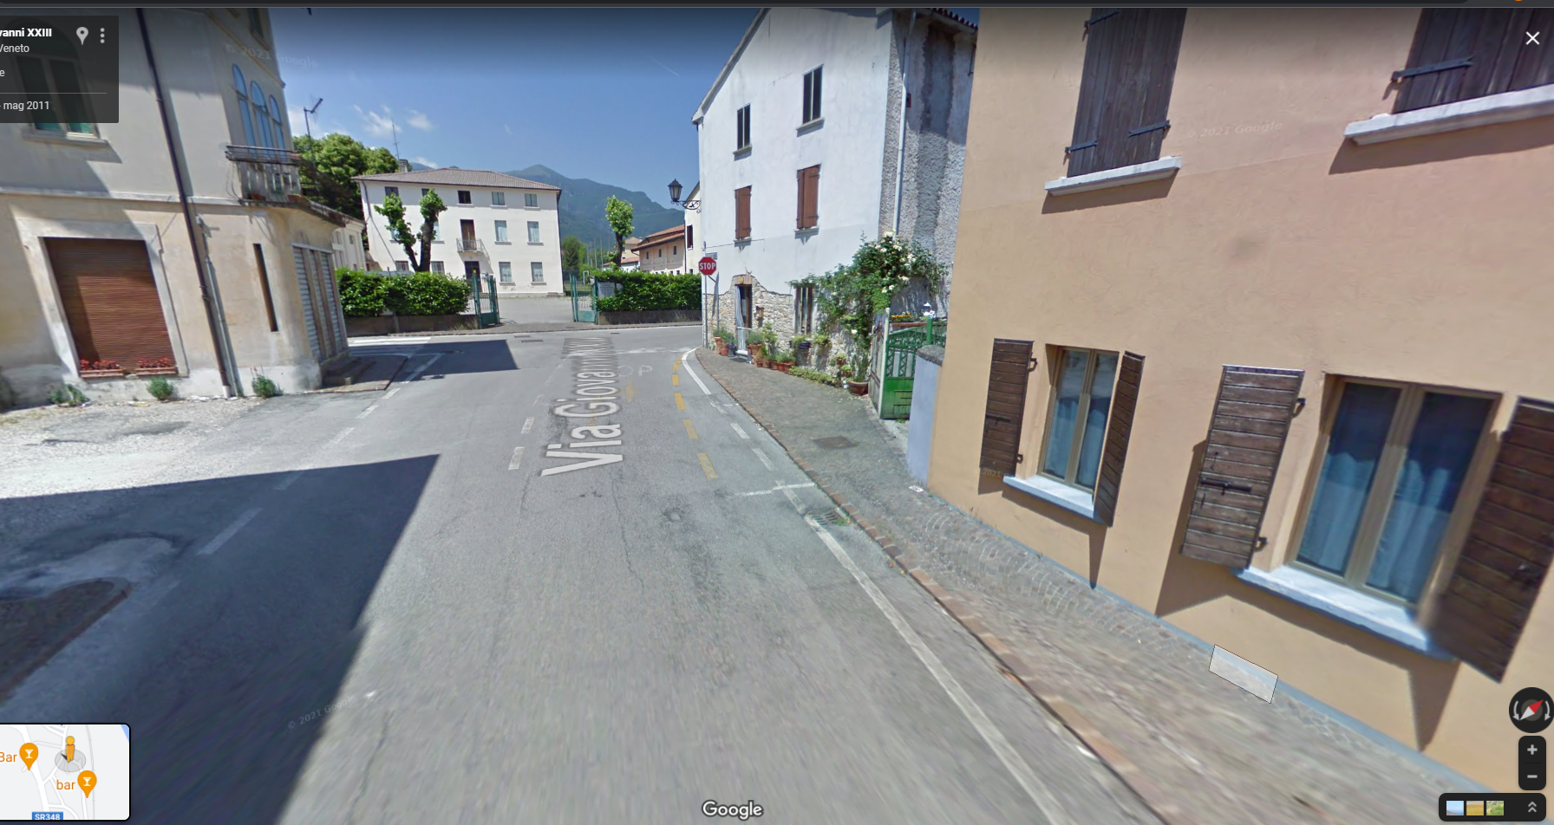
Segnale di indicazione «tutte le direzioni»

Slide 10
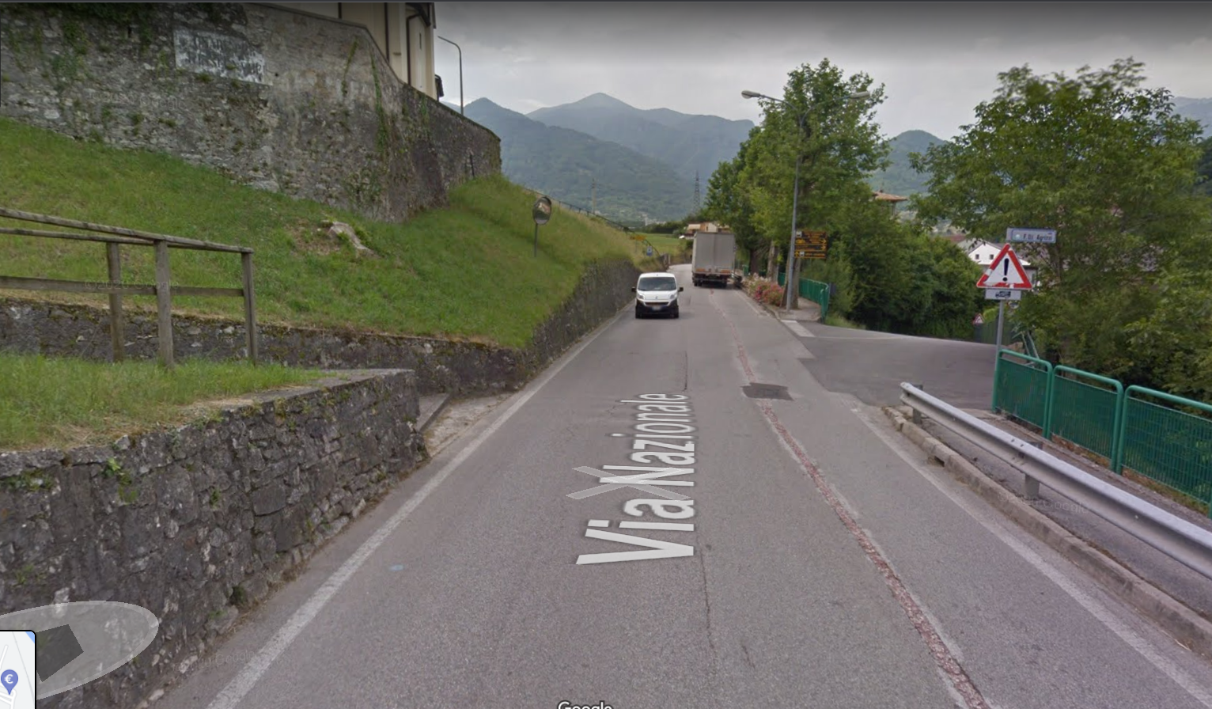
INNESTO DA REGOLARE CON
SEMAFORO A TRE LANTERNE
PER FAVORIRE L’IMMISSIONE
DA VIA F.LLI AGRIZZI

Slide 11
Personale necessario:
Un agente di polizia locale, oppure un moviere, per garantire la sicurezza nel momento di posizionamento e rimozione delle barriere e della segnaletica temporanea. E’ opportuno che si posizioni nel piccolo parco vicino alla chiesa, sia come «presidio» in caso di necessità (esempio, sgombero della rotatoria nord in caso di lieve collisione fra veicoli), sia per riportare il semaforo nella posizione lampeggiante nel caso (improbabile) che si formi una coda proveniente dalla rotatoria nord, al fine che la coda stessa non venga ad interessare la SR 348. Non necessariamente dovrà essere lo stesso agente per tutti i pomeriggi festivi.
Due persone (opportuno che siano dipendenti di ATS, anche a rotazione, per evitare l’utilizzo di volontari) con il compito di posizionare e rimuovere le transenne e la segnaletica temporanea. Fatto questo,
  una persona si posiziona vicino alla rotatoria nord, lato Ufficio Postale, senza dover intervenire, per presidiare la rotatoria.
  Una persona vicino alla rotatoria sud di Fener: in caso di passaggio di mezzi di emergenza provenienti dalla sinistra orografica del Piave e diretti a Pederobba, dovrà rimuovere la barriere e riposizionarla successivamente. Non avrà altri compiti.

